Slide 1
Гражданская оборона

Slide 2
Основные понятия
Гражданская оборона – система мероприятий по подготовке к защите и по защите населения, материальных и культурных ценностей на территории Российской Федерации от опасностей, возникающих при ведении военных действий или вследствие этих действий, а также при возникновении чрезвычайных ситуаций природного и техногенного характера.
Оповещение населения – доведение до населения сигналов оповещения и экстренной информации об опасностях, возникающих при военных конфликтах или вследствие этих конфликтов, а также при чрезвычайных ситуациях природного и техногенного характера.
Чрезвычайная ситуация – обстановка на определенной территории, сложившаяся в результате аварии, опасного природного явления, катастрофы, стихийного или иного бедствия, которые могут повлечь или повлекли за собой человеческие жертвы, ущерб здоровью людей или окружающей природной среде, значительные материальные потери и нарушение условий жизнедеятельности людей.
Подготовка населения в области гражданской обороны – система мероприятий по обучению населения действиям в случае угрозы возникновения и возникновения опасностей при военных конфликтах или вследствие этих конфликтов, при чрезвычайных ситуациях природного и техногенного характера.

Slide 3
ПОЛНОМОЧИЯ ОРГАНИЗАЦИЙ В ОБЛАСТИ ГРАЖДАНСКОЙ ОБОРОНЫ
ОРГАНИЗАЦИИ В ПРЕДЕЛАХ СВОИХ ПОЛНОМОЧИЙ И В ПОРЯДКЕ, УСТАНОВЛЕННЫМ ФЕДЕРАЛЬНЫМИ ЗАКОНАМИ И ИНЫМИ НОРМАТИВНЫМИ ПРАВОВЫМИ АКТАМИ:
планируют и организуют проведение мероприятий по гражданской обороне;
проводят мероприятия по поддержанию своего устойчивого функционирования в военное время;
осуществляют подготовку своих работников в области гражданской обороны;
создают и содержат в целях гражданской обороны запасы материально-технических, продовольственных, медицинских и иных средств.

Slide 4
ПРАВА И ОБЯЗАННОСТИ ГРАЖДАН РОССИЙСКОЙ ФЕДЕРАЦИИ В ОБЛАСТИ ГРАЖДАНСКОЙ ОБОРОНЫ
ГРАЖДАНЕ РОССИЙСКОЙ ФЕДЕРАЦИИ В СООТВЕТСТВИИ С ФЕДЕРАЛЬНЫМИ ЗАКОНАМИ И ИНЫМИ НОРМАТИВНЫМИ ПРАВОВЫМИ АКТАМИ РОССИЙСКОЙ ФЕДЕРАЦИИ:
проходят подготовку в области гражданской обороны;
принимают участие в проведении других мероприятий по гражданской обороне;
оказывают содействие органам государственной власти и организациям в решении задач в области гражданской обороны.

Slide 5
ДЕЙСТВИЯ НАСЕЛЕНИЯ ПРИ чс ТЕХНОГЕННОГО ХАРАКТЕРА
ДЕЙСТВИЯ ПРИ ОБНАРУЖЕНИИ ПРИЗНАКОВ ПОЖАРА (ОТКРЫТОЕ ГОРЕНИЕ, ЗАДЫМЛЕНИЕ, ЗАПАХ ГАРИ, ПОВЫШЕНИЕ ТЕМПЕРАТУРЫ ВОЗДУХА):
Немедленно сообщите об этом по телефону в пожарную охрану. Сообщите наименование объекта защиты, адрес его расположения, место возникновения пожара. Сообщите о наличии людей, нуждающихся в помощи и обстановке на месте пожара. Назовите свою фамилию.
При условии отсутствия угрозы жизни и здоровью, примите меры по тушению пожара в начальной стадии, используя первичные средства пожаротушения.
Запустите систему оповещения и управления эвакуацией людей, нажав на кнопку ручного пожарного извещателя. Примите меры по эвакуации людей. Ближайший эвакуационный выход можно найти при помощи плана эвакуации, расположенного в здании. Эвакуационные выходы обозначены табличками «Выход». При эвакуации избегайте паники. Помогите эвакуироваться детям и людям с ограниченными возможностями.
При задымлении передвигайтесь, пригнувшись к полу, органы дыхания, по возможности, прикройте мокрыми материалами. В случае невозможности самостоятельно покинуть здание подойдите к ближайшему окну и обозначьте свое присутствие в здании криком или жестикуляцией.
Организуйте встречу подразделений пожарной охраны. Расскажите об известных вам обстоятельствах пожара (место возникновения, нахождение людей в здании).

Slide 6

ДЕЙСТВИЯ НАСЕЛЕНИЯ ПРИ чс ТЕХНОГЕННОГО ХАРАКТЕРА
ДЕЙСТВИЯ ПРИ ОБНАРУЖЕНИИ ПРИЗНАКОВ ПОЖАРА (ОТКРЫТОЕ ГОРЕНИЕ, ЗАДЫМЛЕНИЕ, ЗАПАХ ГАРИ, ПОВЫШЕНИЕ ТЕМПЕРАТУРЫ ВОЗДУХА):
Немедленно сообщите об этом по телефону в пожарную охрану. Сообщите наименование объекта защиты, адрес его расположения, место возникновения пожара. Сообщите о наличии людей, нуждающихся в помощи и обстановке на месте пожара. Назовите свою фамилию.
При условии отсутствия угрозы жизни и здоровью, примите меры по тушению пожара в начальной стадии, используя первичные средства пожаротушения.
Запустите систему оповещения и управления эвакуацией людей, нажав на кнопку ручного пожарного извещателя. Примите меры по эвакуации людей. Ближайший эвакуационный выход можно найти при помощи плана эвакуации, расположенного в здании. Эвакуационные выходы обозначены табличками «Выход». При эвакуации избегайте паники. Помогите эвакуироваться детям и людям с ограниченными возможностями.
При задымлении передвигайтесь, пригнувшись к полу, органы дыхания, по возможности, прикройте мокрыми материалами. В случае невозможности самостоятельно покинуть здание подойдите к ближайшему окну и обозначьте свое присутствие в здании криком или жестикуляцией.
Организуйте встречу подразделений пожарной охраны. Расскажите об известных вам обстоятельствах пожара (место возникновения, нахождение людей в здании).

Slide 7


ДЕЙСТВИЯ НАСЕЛЕНИЯ ПРИ чс ТЕХНОГЕННОГО ХАРАКТЕРА
ВЗРЫВЫ
ДЕЙСТВИЯ ПРИ ВЗРЫВАХ И ОБРУШЕНИИ ЗДАНИЯ:
Не поддавайтесь панике. Оцените обстановку вокруг себя. В случае отсутствия угрозы, покиньте зону разрушения. Помогите пострадавшим, детям и людям с ограниченными возможностями.
Остерегайтесь возможных вторичных факторов разрушения. После взрыва возможно падение частей разрушившихся конструкций, вынос высокого напряжения на токопроводящие части конструкций, выброс в воздух вредных веществ, возникновение пожара. Не используйте открытый огонь.
Если вы попали под завал и не можете выбраться, постарайтесь успокоиться. Дышите глубоко. Постарайтесь принять положение, при котором ваша грудная клетка будет свободна. При наличии травм и кровотечений окажите себе первую помощь.
При наличии мобильного телефона свяжитесь с сотрудниками спасательных служб. Расскажите, где вы находились до взрыва, если вы были в незнакомом помещении, постарайтесь описать помещение, в котором вы находились. Экономьте заряд телефона.
Периодически обозначайте свое местонахождение при помощи крика. При наличии у вас металлических предметов стучите ими по металлическим конструкциям.
При наличии лазов и тоннелей постарайтесь продвигаться по ним к выходу, при этом постоянно осматриваясь и укрепляя их стенки. Ориентируйтесь по движению воздуха.
Когда вас обнаружат спасатели, расскажите все обстоятельства, которые вам известны. Расскажите об обстановке и количестве людей, которые были вокруг вас до взрыва, в каком состоянии они были и где находились.

Slide 8
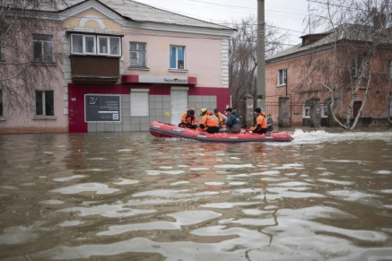
ДЕЙСТВИЯ НАСЕЛЕНИЯ ПРИ чс ПРИРОДНОГО ХАРАКТЕРА
Гидродинамическая авария – это чрезвычайное событие, связанное с выходом
из строя (разрушением) гидротехнического сооружения или его части, и
неуправляемым перемещением больших масс воды, несущих разрушения и
затопления обширных территорий.
ДЕЙСТВИЯ ПРИ ГИДРОДИНАМИЧЕСКИХ АВАРИЯХ:
Позвоните по номеру вызова экстренных оперативных служб. Сообщите о случившемся. Сообщите о местонахождении, обстановку на месте затопления. Сообщите о количестве людей, которым необходима помощь.
При внезапном затоплении для спасения от удара волны прорыва срочно займите ближайшее возвышенное место, заберитесь на крупное дерево или верхний этаж устойчивого здания. В случае нахождения в воде, при приближении волны прорыва нырните в глубину у основания волны.
Оказавшись в воде, вплавь или с помощью подручных средств выбирайтесь на сухое место, лучше всего на дорогу или дамбу, по которым можно добраться до незатопленной территории.
При подтоплении Вашего дома отключите его электроснабжение, подайте сигнал о нахождении в доме (квартире) людей путем вывешивания из окна днем флага из яркой ткани, а ночью – фонаря.
Для получения информации используйте радиоприемник с автономным питанием. Наиболее ценное имущество переместите на верхние этажи и чердаки. Организуйте учет продуктов питания и питьевой воды, их защиту от воздействия прибывающей воды и экономное расходование.
Готовясь к возможной эвакуации по воде, возьмите документы, предметы первой необходимости, одежду и обувь с водоотталкивающими свойствами, подручные спасательные средства (надувные матрасы, подушки).
Не пытайтесь эвакуироваться самостоятельно. Это возможно только при видимости незатопленной территории, угрозе ухудшения обстановки, необходимости получения медицинской помощи, израсходовании продуктов питания и отсутствии перспектив в получении помощи со стороны.

Slide 9
ДЕЙСТВИЯ НАСЕЛЕНИЯ ПРИ чс ПРИРОДНОГО ХАРАКТЕРА
Наводнение – это значительное затопление местности в результате подъема уровня воды в реке, озере или море в период снеготаяния, ливней, ветровых нагонов воды, при заторах и т.п.
ДЕЙСТВИЯ ПРИ НАВОДНЕНИИ:
По сигналу оповещения об угрозе наводнения и об эвакуации безотлагательно, в установленном порядке выходите (выезжайте) из опасной зоны в безопасный район или на возвышенные участки местности, захватив документы, ценности, необходимые вещи и двухсуточный запас непортящихся продуктов питания.
В конечном пункте эвакуации зарегистрируйтесь.
Перед уходом из дома выключите электричество и газ, погасите огонь в отопительных печах, закрепите все плавучие предметы, находящиеся вне зданий, или разместите их в подсобных помещениях.
Если позволяет время, ценные домашние вещи переместите на верхние этажи или на чердак жилого дома. Закройте окна и двери, при необходимости и наличии времени забейте снаружи досками (щитами) окна и двери первых этажей.
При отсутствии организованной эвакуации, до прибытия помощи или спада воды, находитесь на верхних этажах и крышах зданий, на деревьях или других возвышающихся предметах. При этом постоянно подавайте сигнал бедствия: днем – вывешиванием или размахиванием хорошо видимым полотнищем, подбитым к древку, а в темное время – световым сигналом и периодически голосом.
При подходе спасателей спокойно, без паники и суеты, с соблюдением мер предосторожности, переходите в плавательное средство. При этом неукоснительно соблюдайте требования спасателей, не допускайте перегрузки плавательных средств.
Во время движения не покидайте установленных мест, не садитесь на борта, строго выполняйте требования экипажа.
Самостоятельно выбираться из затопленного района рекомендуется: при необходимости оказания медицинской помощи, продолжающийся подъем уровня воды при угрозе затопления верхних этажей (чердака). При этом необходимо иметь надежное плавательное средство и знать направление движения. В ходе самостоятельного выдвижения продолжайте подавать сигнал бедствия.
Оказывайте помощь людям, плывущим в воде и утопающим.

Slide 10
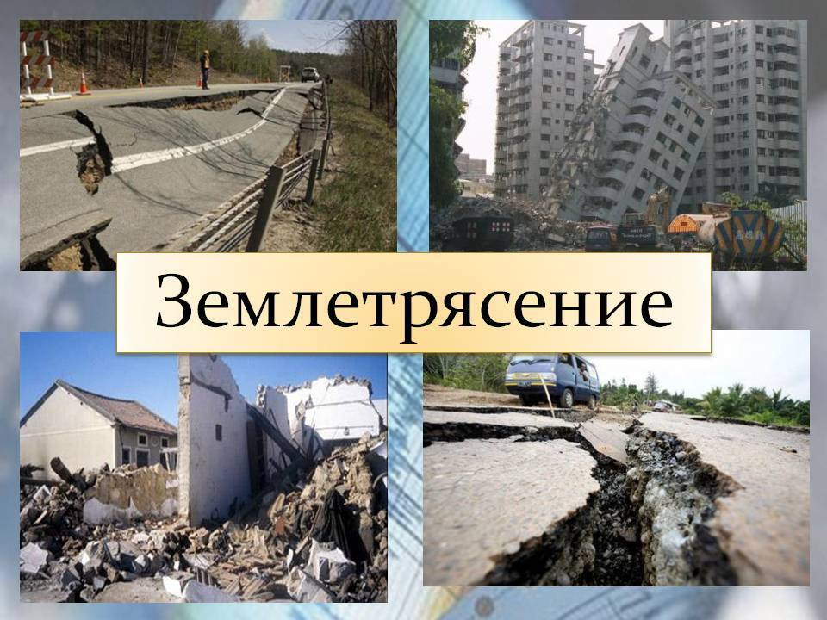
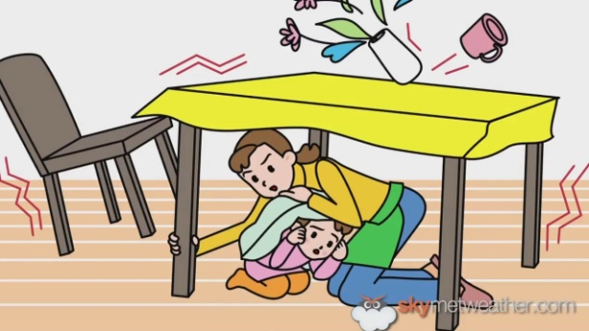
ДЕЙСТВИЯ НАСЕЛЕНИЯ ПРИ чс ПРИРОДНОГО ХАРАКТЕРА
Землетрясение – это подземные толчки и колебания земной поверхности, возникающие в результате внезапных смещений и разрывов в земной коре или верхней мантии и передающиеся на большие расстояния в виде упругих колебаний.
ДЕЙСТВИЯ ПРИ ЗЕМЛЕТРЯСЕНИЯХ:
Ощутив колебания здания, увидев качание светильников, падение предметов, услышав нарастающий гул и звон бьющегося стекла, не поддавайтесь панике (от момента, когда Вы почувствовали первые толчки до опасных для здания колебаний у Вас есть 15 – 20 секунд). Быстро выйдите из здания, взяв документы, деньги и предметы первой необходимости.
Покидая помещение, спускайтесь по лестнице, а не на лифте. Оказавшись на улице – оставайтесь там, но не стойте вблизи зданий, а перейдите на открытое пространство. Сохраняйте спокойствие и постарайтесь успокоить других!
Если Вы вынужденно остались в помещении, то встаньте в безопасном месте: у внутренней стены, в углу, во внутреннем стенном проеме или у несущей опоры. Если возможно, спрячьтесь под стол – он защитит вас от падающих предметов и обломков. Держитесь подальше от окон и тяжелой мебели.
Если с Вами дети – укройте их собой. Не пользуйтесь свечами, спичками, зажигалками – при утечке газа возможен пожар. Держитесь в стороне от нависающих балконов, карнизов, парапетов, опасайтесь оборванных проводов. Если Вы находитесь в автомобиле, оставайтесь на открытом месте, но не покидайте автомобиль, пока толчки не прекратятся. Будьте в готовности к оказанию помощи при спасении других людей.

Slide 11
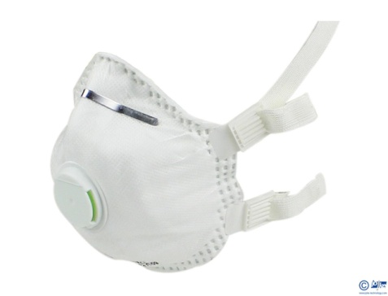
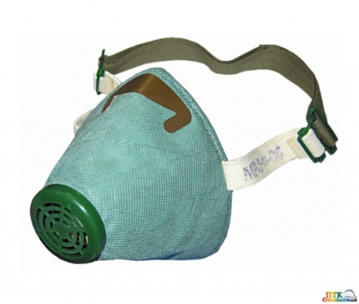
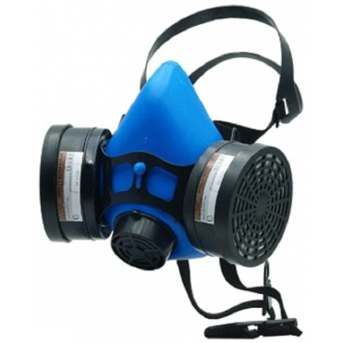
СРЕДСТВА ЗАЩИТЫ
ИНДИВИДУАЛЬНЫЕ СРЕДСТВА ЗАЩИТЫ
Респиратор – это средство индивидуальной защиты органов дыхания от воздействия вредных испарений, аэрозолей, газов. Респираторы, как и проиивогазы, применяются при содержании в воздухе кислорода не менее 18% и при ограниченных концентрациях вредных веществ во вдыхаемом воздухе.
НЕЗАВИСИМО ОТ УСТРОЙСТВА, ВСЕ РЕСПИРАТОРЫ МОЖНО РАЗДЕЛИТЬ НА ТРИ КЛАССА ПО НАЗНАЧЕНИЮ:
Противопыльные – эффективны против пыли, дыма, но не способны защитить от газов и вредоносных испарений;
Противогазовые – защищают от паров, запахов, испарений;
Газопылезащитные – фильтруют все виды загрязнений.

Slide 12
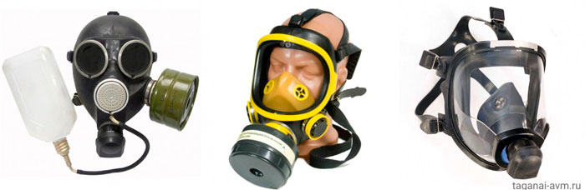
СРЕДСТВА ЗАЩИТЫ
ИНДИВИДУАЛЬНЫЕ СРЕДСТВА ЗАЩИТЫ
Противогаз – это средство для личной защиты органов дыхания, глаз и кожи лица, от различных отравляющих веществ, испаренных в воздухе в результате техногенных аварий и катастроф, военных и других чрезвычайных ситуаций. И хотя многие не надевают противогаз нигде, кроме как на занятиях, он вполне способен спасти человеку жизнь в критической ситуации. Эти средства индивидуальной защиты являются частью снаряжения у представителей ряда гражданских специальностей и военных, чья деятельность подразумевает контакт с токсичными опасными веществами.
По сфере применения и назначения противогазы разделяют на несколько типов:
Промышленные. Изготавливаются по специальной технологии и считаются самыми сложными. Они создаются для конкретных производств (металлообрабатывающих, химических и др.), поэтому учитывают специфику промышленной сферы и защищают от определенных ядовитых примесей/паров газов в воздухе.
Гражданские. Такие противогазы предназначены для ношения гражданским населением с целью защиты во время боевых действий и промышленных катастроф. Они предохраняют проникновение в дыхательные пути радиоактивной пыли и различных опасных соединений (в зависимости от модели).
Военные. Это более сложные и, как правило, более качественные противогазы.

Slide 13
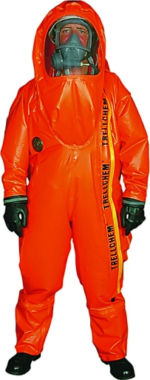
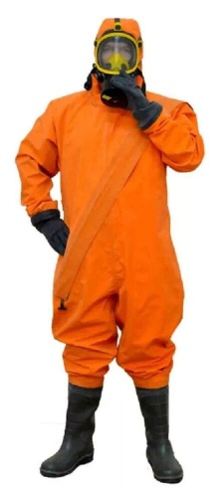
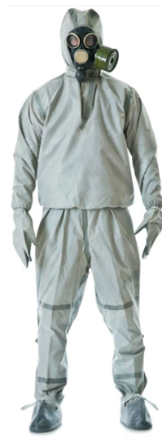
СРЕДСТВА ЗАЩИТЫ
КОСТЮМ ЗАЩИТНЫЙ
Костюм защитный предназначен для защиты тела от воздействия химических веществ, радиоактивной пыли и аэрозолей при выполнении аварийно-спасательных работ и проведении операций на загрязненной или потенциально загрязненной территории. Применяются совместно со средствами защиты органов дыхания.
СУЩЕСТВУЕТ ТРИ ОСНОВНЫХ ГРУППЫ ЗАЩИТНЫХ КОСТЮМОВ:
Изолирующие костюмы химической защиты. Включают скафандровые, капсульные и открытые костюмы. Предназначены для работ, связанных с выходами в атмосферу токсичных сжиженных или сжатых газов, в воду или на поверхность земли нефтепродуктов, ядовитых и агрессивных жидкостей. В таких костюмах конструкция полностью исключает контакт человека с опасной средой.
Кислотозащитные костюмы. Применяются при работе с вредными и токсичными веществами. Закрывают всё тело и непроницаемы для жидких химических соединений, растворов кислот и щелочей. В структуре таких костюмов основополагающими являются высокая герметичность и толстый слой материалов.
Фильтрующие костюмы. Используются при работе с вредными веществами. Как правило, комплектуются фильтрующими противогазами с обзорными масками. Тип противогазов подбирается с учётом токсичной химической среды (чаще всего универсальные).

Slide 14
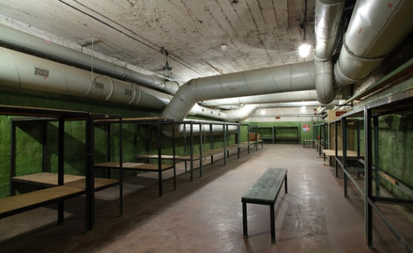
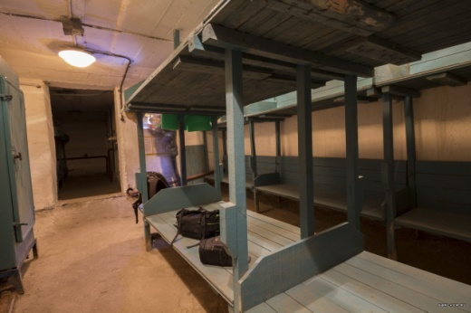
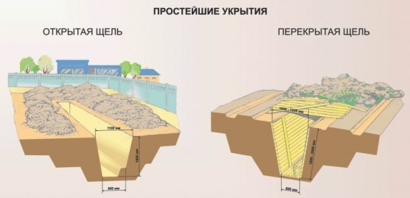
СРЕДСТВА КОЛЛЕКТИВНОЙ ЗАЩИТЫ
Средства коллективной защиты (СКЗ) – это технические устройства, которые одновременно оберегают двух и более работников от вредных и опасных факторов, таких как шум, вибрация, химические вещества или излучения.
ЗАЩИТНОЕ СООРУЖЕНИЕ – это сооружение, предназначенное для укрытия людей, техники и имущества от опасностей, возникающих при ведении военных действий или вследствие этих действий, а также от чрезвычайных ситуаций природного и техногенного характера.
К защитным сооружениям относят:
убежище;
противорадиационные укрытия (ПРУ);
простейшие укрытия.
Убежище – это защитное сооружение гражданской обороны, предназначенное для защиты укрываемых в течение нормативного времени от расчетного воздействия поражающих факторов ядерного и химического оружия и обычных средств поражения, бактериальных (биологических) средств и поражающих концентраций аварийно химически опасных веществ, возникающих при аварии на потенциально опасных объектах, а также от высоких температур и продуктов горения при пожарах.
Противорадиационное укрытие (ПРУ) – это защитное сооружение гражданской обороны, предназначенное для защиты укрываемых от воздействия ионизирующих излучений при радиоактивном заражении (загрязнении) местности и допускающее непрерывное пребывание в нем укрываемых в течение нормативного времени.
Простейшие укрытия – это защитное сооружение гражданской обороны, предназначенное для защиты укрываемых в течение нормативного времени от расчетного воздействия поражающих факторов ядерного и химического оружия и обычных средств поражения, бактериальных (биологических) средств и поражающих концентраций аварийно химически опасных веществ, возникающих при аварии на потенциально опасных объектах, а также от высоких температур и продуктов горения при пожарах.

Slide 15
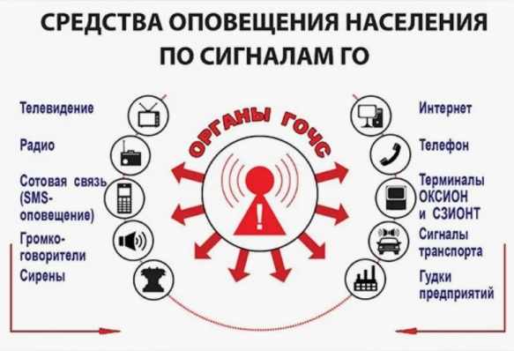

СИГНАЛЫ ГРАЖДАНСКОЙ ОБОРОНЫ
ДЕЙСТВИЯ ПРИ СИГНАЛЕ «ВНИМАНИЕ ВСЕМ!»
Сигнал «ВНИМАНИЕ ВСЕМ» является предупредительным. Данный сигнал подается для предупреждения населения о возможной опасности (военный конфликт, угроза нападения с воздуха, угроза химической или радиоактивной опасности, чрезвычайная ситуация природного или техногенного характера). Сигнал воспроизводится при помощи стационарных установок оповещения, посредством систем радио или телекоммуникаций, мобильной связи или при помощи специальных мобильных комплексов информирования и оповещения населения., оборудованных средствами оповещения. Текст сообщения звучит следующим образом: «ВНИМАНИЕ! ВНИМАНИЕ!» Далее сообщается инструкция о необходимых действиях.
ДЕЙСТВИЯ НАСЕЛЕНИЯ ПРИ ПОЛУЧЕНИИ СИГНАЛА «ВНИМАНИЕ ВСЕМ!»
При получении данного сигнала, немедленно включите имеющиеся у вас устройства информирования (мобильный телефон, телевизор, радио). Прослушайте информацию в полном объеме. При отсутствии данных устройств, постарайтесь найти ближайшую стационарную установку оповещения населения. Если вы услышали информацию не в полном объеме или не поняли порядок необходимых действий, прослушайте информацию еще раз. Информация повторяется несколько раз.
Сохраняйте спокойствие. Оцените полученную информацию. Сообщите полученную информацию знакомым, которые могли пропустить данный сигнал. Убедитесь, что все ваши близкие получили данный сигнал и предприняли меры, рекомендуемые в сообщении.
При нахождении на рабочем месте, незамедлительно прекратите рабочий процесс и подойдите к средству оповещения. При нахождении в месте массового пребывания людей, подойдите к средству оповещения и прослушайте информацию. Если в момент поступления вы разговаривали по телефону, прервите разговор и прослушайте информацию.
Если информация получена вами не в полном объеме, свяжитесь с людьми, которые, по вашему мнению, могли находиться рядом со средством информирования и слышали информацию в полном объеме. Уточните текст сообщения и необходимые действия. При отсутствии знакомых, владеющих информацией, постарайтесь уточнить данную информацию при помощи других средств информирования.
Не поддавайтесь на провокации. Следуйте согласно полученной инструкции. Постарайтесь проанализировать полученную информацию. Сравните полученную информацию из нескольких источников оповещения. Постарайтесь периодически проверять актуальность полученных инструкций , они могут меняться исходя из сложившейся обстановки.

Slide 16

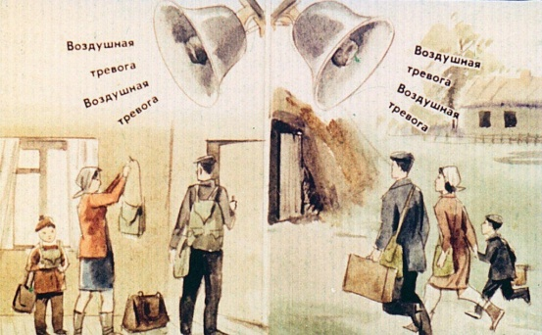
СИГНАЛЫ ГРАЖДАНСКОЙ ОБОРОНЫ
СИГНАЛ «ВОЗДУШНАЯ ТРЕВОГА»
Данный сигнал подается после предупредительного сигнала «ВНИМАНИЕ ВСЕМ». Он подается с целью информирования населения о возможности нанесения удара посредством ракетных и авиационных средств противника с воздуха. Сигнал воспроизводится при помощи стационарных установок оповещения, посредством систем радио или телекоммуникаций, мобильной связи или при помощи специальных мобильных комплексов информирования и оповещения населения., оборудованных средствами оповещения. Текст сообщения звучит следующим образом: «ВНИМАНИЕ! ВНИМАНИЕ! ВОЗДУШНАЯ ТРЕВОГА! ВОЗДУШНАЯ ТРЕВОГА!» Далее сообщается инструкция о необходимых действиях.
УСЛЫШАВ СИГНАЛ «ВОЗДУШНАЯ ТРЕВОГА» НАСЕЛЕНИЕ ОБЯЗАНО:
Выполнить мероприятия, предусмотренные инструкцией при получении сигнала «ВНИМАНИЕ ВСЕМ».
Отключить имеющиеся внутренние и наружные приборы освещения. Произвести светомаскировку помещений. Привести в действие приборы дежурного и маскировочного освещения. Завесить имеющиеся в помещении оконные проемы подручными средствами.
Получить и привести в состояние готовности средства индивидуальной защиты органов дыхания и зрения.
Проследовать в защитное сооружение, при его наличии. При отсутствии защитного сооружения постарайтесь найти место возможного укрытия. Помогите эвакуироваться детям и людям с ограниченными возможностями.
При отсутствии возможности покинуть рабочее место, исходя из спецификации его деятельности, постарайтесь найти укрытие вблизи рабочего места.
Получив сигнал в месте массового пребывания людей, следуйте инструкциям администрации объекта.
Получив сигнал, находясь за рулем транспортного средства, немедленно припаркуйте транспортное средство на обочине и попытайтесь найти защитное сооружение. Если вы являетесь водителем транспортного средства, сообщите о возможных опасностях пассажирам и организуйте их эвакуацию из транспортного средства.
При получении сигнала, находясь дома, перекройте газ, воду, отключите электричество. Плотно закройте окна, двери и вентиляционные отверстия. При возможности покинуть дом, произведите светомаскировку помещений. Оповестите соседей о получении данного сигнала. Помогите эвакуироваться детям и людям с ограниченными возможностями. Возьмите предметы первой необходимости, важные документы. Запаситесь продуктами питания на несколько суток. Приведите в готовность средства защиты органов дыхания и зрения. Проследуйте в защитное сооружение.
Следуя к защитному сооружению будьте осмотрительны и внимательны. Предусматривайте возможные безопасные места укрытия. Оповещайте о возможной опасности людей, встретившихся на пути следования. Помогите проследовать в защитное сооружение людям, не знающим о их наличии.

Slide 17

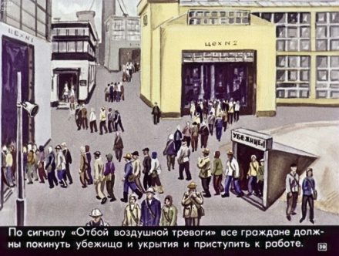
СИГНАЛЫ ГРАЖДАНСКОЙ ОБОРОНЫ
СИГНАЛ «ОТБОЙ ВОЗДУШНОЙ ТРЕВОГИ»
Данный сигнал подается после сигнала «ВОЗДУШНАЯ ТРЕВОГА». Он подается с целью информирования населения о прекращении угрозы нанесения удара посредством ракетных и авиационных средств противника с воздуха. Сигнал воспроизводится при помощи стационарных установок оповещения, посредством систем радио или телекоммуникаций, мобильной связи или при помощи специальных мобильных комплексов информирования и оповещения населения., оборудованных средствами оповещения. Текст сообщения звучит следующим образом: «ВНИМАНИЕ! ВНИМАНИЕ! ГРАЖДАНЕ! ОТБОЙ ВОЗДУШНОЙ ТРЕВОГИ! ОТБОЙ ВОЗДУШНОЙ ТРЕВОГИ!» Далее сообщается инструкция о необходимых действиях.
ПОСЛЕ ОБЪЯВЛЕНИЯ ЭТОГО СИГНАЛА НАСЕЛЕНИЕ ДЕЙСТВУЕТ В СООТВЕТСТВИИ СО СЛОЖИВШЕЙСЯ ОБСТАНОВКОЙ:
Покиньте защитное сооружение. Сообщите о получившей информации людям, которые могли пропустить данный сигнал. Будьте готовы к получению нового сигнала.
Вернитесь к обычному образу жизни, либо к выполнению трудовых обязанностей, если сигнал застал вас в рабочее время, соблюдая рекомендации, полученные в сообщении.

Slide 18

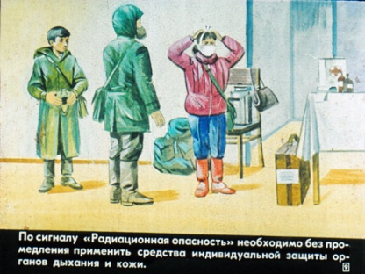
СИГНАЛЫ ГРАЖДАНСКОЙ ОБОРОНЫ
СИГНАЛ «РАДИАЦИОННАЯ ОПАСНОСТЬ»
Данный сигнал подается после предупредительного сигнала «ВНИМАНИЕ ВСЕМ». Он подается с целью информирования населения о возможной потере управления источником ионизирующего излучения, вызванной неисправностью оборудования, неправильными действиями работников (персонала), стихийными бедствиями или иными причинами, которые могут привести или привели к облучению людей выше установленных норм или к радиоактивному загрязнению окружающей среды. Сигнал воспроизводится при помощи стационарных установок оповещения, посредством систем радио или телекоммуникаций, мобильной связи или при помощи специальных мобильных комплексов информирования и оповещения населения., оборудованных средствами оповещения. Текст сообщения звучит следующим образом: «ВНИМАНИЕ! ВНИМАНИЕ! ГРАЖДАНЕ! ВОЗНИКЛА УГРОЗА РАДИОАКТИВНОГО ЗАГРЯЗНЕНИЯ!» Далее сообщается инструкция о необходимых действиях. Время, отведенное для эвакуации и направление движения радиоактивного облака, а также примерное время выпадения радиоактивных осадков будет доведено до населения в дополнительном сообщении.
ДЕЙСТВИЯ ПРИ ПОЛУЧЕНИИ СИГНАЛА «РАДИОАКТИВНАЯ ОПАСНОСТЬ»
Выполните мероприятия, предусмотренные инструкцией при получении сигнала «ВНИМАНИЕ ВСЕМ».
Получите и наденьте средства индивидуальной защиты органов дыхания и зрения. При их отсутствии прикройте органы дыхания марлевой повязкой или имеющимися тканевыми материалами, предварительно смочив их.
Проследуйте в защитное сооружение, при его наличии. При отсутствии защитного сооружения постарайтесь найти место возможного укрытия. Помогите эвакуироваться детям и людям с ограниченными возможностями.
При отсутствии покинуть рабочее место, исходя из спецификации его деятельности, постарайтесь найти укрытие вблизи рабочего места.
Получив сигнал в месте массового пребывания людей следуйте инструкциям администрации объекта.
Прослушав сигнал, находясь за рулем транспортного средства, немедленно припаркуйте транспортное средство на обочине и попытайтесь найти защитное сооружение. Если вы являетесь водителем транспортного средства, сообщите о возможных опасностях пассажирам и организуйте их эвакуацию из транспортного средства.
При получении сигнала, находясь дома, перекройте газ, воду, отключите электричество. Закройте окна, двери и имеющиеся вентиляционные отверстия. Уточните при помощи средств информирования о необходимых дополнительных действиях, необходимых в сложившихся условиях. Доверяйте только проверенным источникам информации. Не поддавайтесь панике. Возьмите предметы первой необходимости, важные документы. Запаситесь продуктами питания на несколько суток. Хорошо упакуйте и загерметизируйте личные вещи. Наденьте имеющиеся средства защиты органов дыхания и зрения. Проследуйте в защитное сооружение.
При необходимости произведите йодную профилактику. Уточните о необходимости и порядке ее проведения у медицинских сотрудников или позвонив на горячую линию органов управления гражданской обороной.
Следуя к защитному сооружению будьте осмотрительны и внимательны. Предусматривайте возможные безопасные места укрытия. Оповещайте о возможной опасности людей, встретившихся на пути следования. Помогите проследовать в защитное сооружение людям, не знающим о их наличии. Оказавшись в защитном сооружении, пройдите санитарную обработку.
Подготовьтесь к эвакуации. Уточните, позвонив на горячую линию органов управления гражданской обороной местонахождение и места организации эвакуации в безопасную зону.

Slide 19

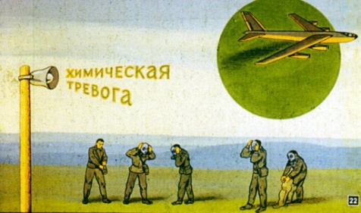
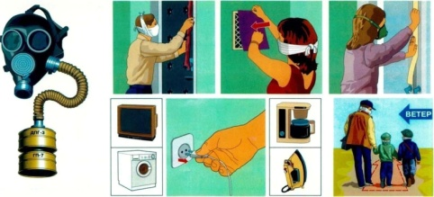
СИГНАЛЫ ГРАЖДАНСКОЙ ОБОРОНЫ
СИГНАЛ «ХИМИЧЕСКАЯ ТРЕВОГА»
Данный сигнал подается после предупредительного сигнала «ВНИМАНИЕ ВСЕМ». Он подается с целью информирования населения о возможной опасности воздействия опасных химических веществ, которое способно нанести вред здоровью человека и ущерб окружающей среде. Сигнал воспроизводится при помощи стационарных установок оповещения, посредством систем радио или телекоммуникаций, мобильной связи или при помощи специальных мобильных комплексов информирования и оповещения населения., оборудованных средствами оповещения. Текст сообщения звучит следующим образом: «ВНИМАНИЕ! ВНИМАНИЕ! ГРАЖДАНЕ! ОПАСНОСТЬ ХИМИЧЕСКОГО ЗАРАЖЕНИЯ!» Далее сообщается инструкция о необходимых действиях. Время, отведенное для эвакуации, информация об источнике и области заражения будет доведена до населения в дополнительном сообщении.
ДЕЙСТВИЯ ПРИ ПОЛУЧЕНИИ СИГНАЛА «РАДИОАКТИВНАЯ ОПАСНОСТЬ»
Выполните мероприятия, предусмотренные инструкцией при получении сигнала «ВНИМАНИЕ ВСЕМ».
Получите и наденьте средства индивидуальной защиты органов дыхания и зрения. При их отсутствии прикройте органы дыхания марлевой повязкой или имеющимися тканевыми материалами, предварительно смочив их.
Проследуйте в защитное сооружение, при его наличии. При отсутствии защитного сооружения постарайтесь найти место возможного укрытия. Помогите эвакуироваться детям и людям с ограниченными возможностями.
При отсутствии покинуть рабочее место, исходя из спецификации его деятельности, постарайтесь найти укрытие вблизи рабочего места.
Получив сигнал в месте массового пребывания людей следуйте инструкциям администрации объекта.
Прослушав сигнал, находясь за рулем транспортного средства, немедленно припаркуйте транспортное средство на обочине и попытайтесь найти защитное сооружение. Если вы являетесь водителем транспортного средства, сообщите о возможных опасностях пассажирам и организуйте их эвакуацию из транспортного средства.
При получении сигнала, находясь дома, перекройте газ, воду, отключите электричество. Закройте окна, двери и имеющиеся вентиляционные отверстия. Уточните при помощи средств информирования дополнительные действия, необходимые в сложившихся условиях. Доверяйте только проверенным источникам информации. Не поддавайтесь панике. Возьмите предметы первой необходимости, важные документы. Запаситесь продуктами питания на несколько суток. Хорошо упакуйте и загерметизируйте личные вещи. Наденьте имеющиеся средства защиты органов дыхания и зрения. Проследуйте в защитное сооружение.
При необходимости произведите йодную профилактику. Уточните о необходимости и порядке ее проведения у медицинских сотрудников или позвонив на горячую линию органов управления гражданской обороной.
Следуя к защитному сооружению будьте осмотрительны и внимательны. Предусматривайте возможные безопасные места укрытия. Оповещайте о возможной опасности людей, встретившихся на пути следования. Помогите проследовать в защитное сооружение людям, не знающим о их наличии. Оказавшись в защитном сооружении, пройдите санитарную обработку.
Подготовьтесь к эвакуации. Уточните, позвонив на горячую линию органов управления гражданской обороной местонахождение и места организации эвакуации в безопасную зону.

